Slide 1
MÁY KIỂM TRA LỰC KÉO
GVHD: Vũ Chí Cường
Trình bày: Nguyễn Hoàng Minh Triết Phan Duy Kiên

Slide 2
NỘI DUNG
Tổng quan
Thiết kế phần cứng trên phần mềm Solidworks
Lựa chọn linh kiện
Sơ đồ kết nối
Thuật toán xử lý tín hiệu từ LoadCell
Thiết kế GUI
Kết quả và hướng phát triển

Slide 3
TỔNG QUAN
Đặt vấn đề
- Nhằm kiểm tra lực kéo mà các loại cảm biến mềm tự tạo có thể chịu được.
2. Mục tiêu
Thiết kế mô hình máy đo lực kéo
Xây dựng thuật toán đo lực kéo từ cảm biến loadcell

Slide 4
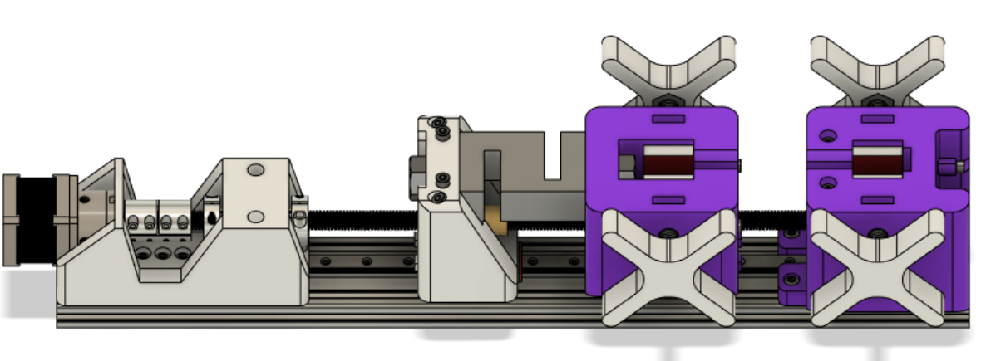
Thiết kế phần cứng
Phần cứng được thiết kế trên phần mềm Solidworks
Hạn chế:
Các khối kẹp không tự đẩy vào khi vặn
- Kích thước lỗ đặt ốc m12 (6mm) bé hơn kích thước thực của ốc (10mm)

Slide 5
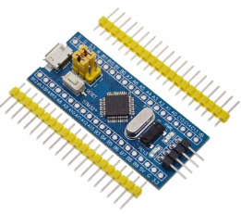
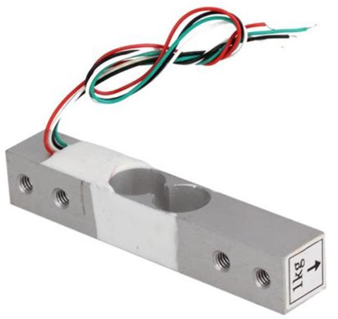
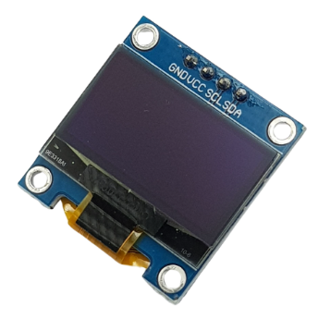
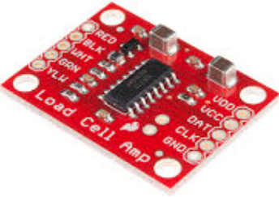

Lựa chọn linh kiện
Vi điều khiển: STM32F103C8T6
Màng hình Oled 0.96in SSD1306
Cảm biến loadcell 1Kg
Mạch Khuếch đại tín hiệu SparkFun LoadCell Amp

Slide 6
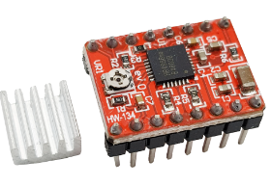
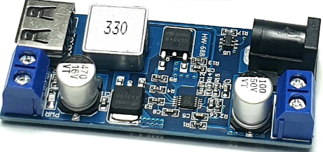
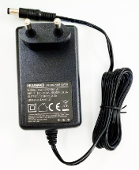
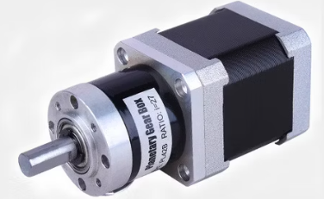
Lựa chọn linh kiện
Driver điều khiển động cơ A4988
Động cơ bước có hộp số tỉ lệ 1:13.7
Mạch hạ áp 12V – 5V
Nguồn HUAWEI 12V 2.5A:

Slide 7
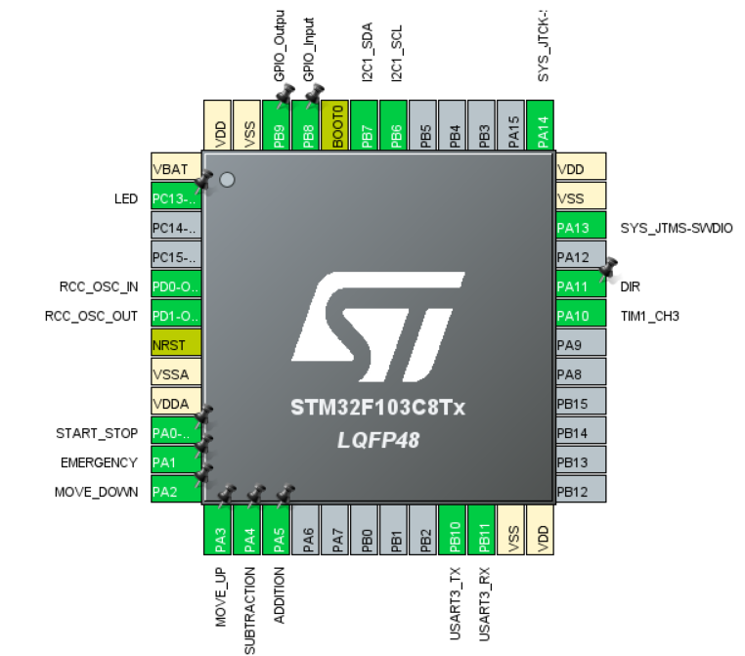
Sơ đồ kết nối

Slide 8
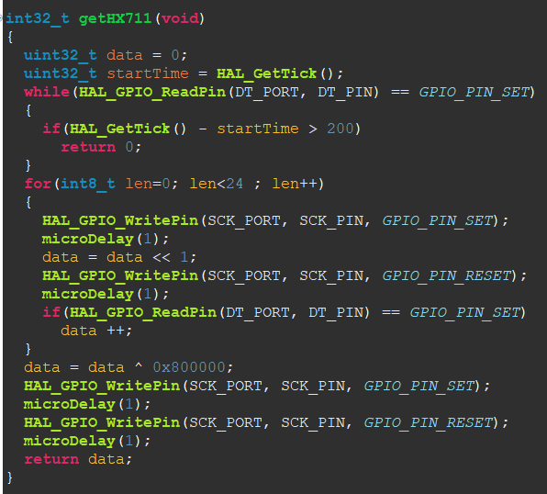
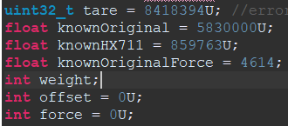
Thuật toán xử lý tín hiệu từ LoadCell

Slide 9
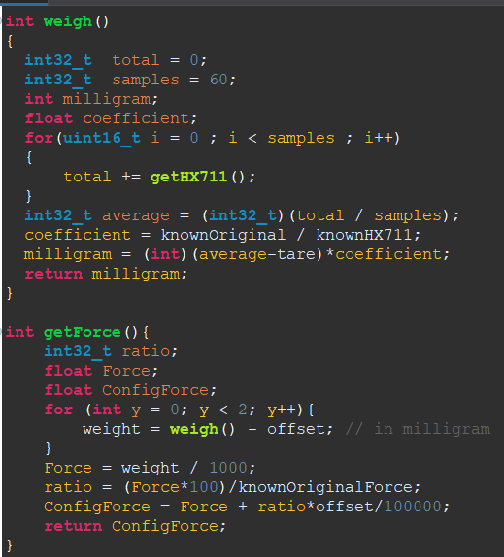


Thuật toán xử lý tín hiệu từ LoadCell

Slide 10
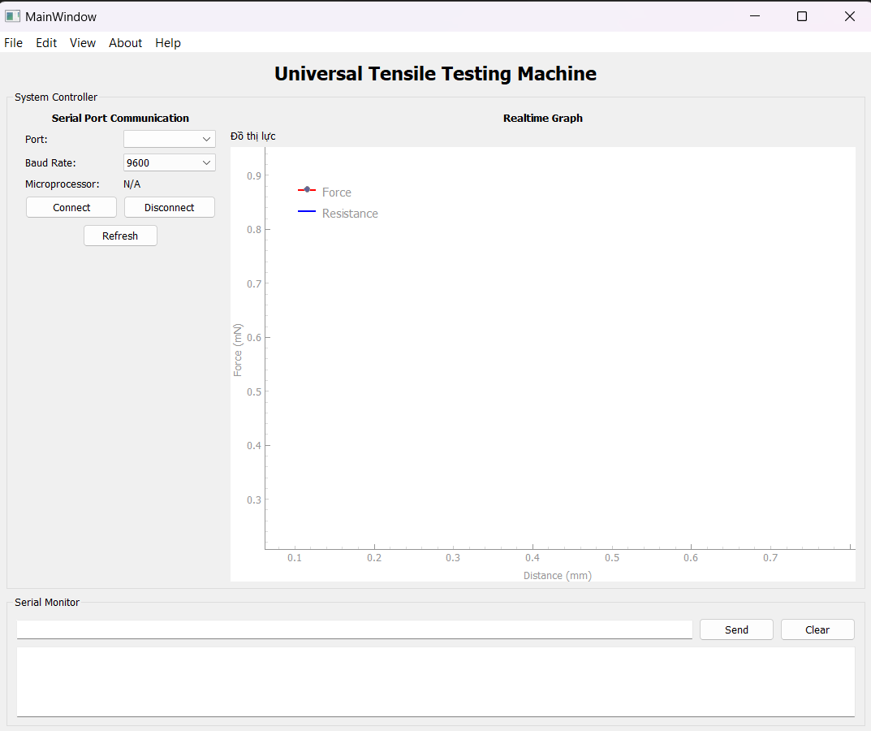
Thiết kế GUI
GUI được thiết kế bằng ngôn ngữ Python

Slide 11
Kết quả và hướng phát triển
Kết quả
Thiết kế thành công mô hình máy đo lực kéo thang đo từ 0N đến 10N. Với sai số nhỏ (<0.1N)
2. Hạn chế
Mô hình phần cứng chưa tối ưu quá trình kẹp, nhả vật mẫu
Phần mềm còn bị blocking code nên chưa chạy được mượt mà
Tín hiệu trả về từ cảm biến là tín hiệu rời rạc theo bước kéo.
3. Hướng phát triển
Thêm chức năng đo điện trở trả về từ vật mẫu được kéo (dùng phép đo cầu phân áp đưa tín hiệu vào bộ ADC,…)
Tối ưu phần mềm nâng cao hiệu suất máy (Thanh ghi, FreeRTOS, RTOS,…)
Sử dụng giải thuật, bộ lọc khác nâng cao độ tin cậy của giá trị lực kéo đo được (Kalman Filter,… )

Slide 12
TÀI LIỆU THAM KHẢO
[1] Universal Tensile Testing Machine VERSION TWO : 98 Steps (with Pictures) - Instructables.
[2]https://www.st.com/resource/en/reference_manual/rm0008-stm32f101xx-stm32f102xx-stm32f103xx-stm32f105xx-and-stm32f107xx-advanced-armbased-32bit-mcus-stmicroelectronics.pdf.
[3]https://www.st.com/content/ccc/resource/technical/document/programming_manual/5b/ca/8d/83/56/7f/40/08/CD00228163.pdf/files/CD00228163.pdf/jcr:content/translations/en.CD00228163.pdf
[4] stm32cortexm3programmingmanual.416333244.pdf
[5]https://www.st.com/content/ccc/resource/technical/document/datasheet/33/d4/6f/1d/df/0b/4c/6d/CD00161566.pdf/files/CD00161566.pdf/jcr:content/translations/en.CD00161566.pdf
[6] https://www.micropeta.com/video108
[7] https://www.micropeta.com/video19
[8] https://www.micropeta.com/video73

Slide 13
Cảm ơn thầy đã theo dõi!

